Slide 2
ΠΑΡΟΥΣΙΑΣΗ
ΑΠΟΤΕΛΕΣΜΑΤΩΝ ΕΡΩΤΗΜΑΤΟΛΟΓΙΟΥ
ΓΙΑ ΤΑ ΕΜΦΥΛΑ ΣΤΕΡΕΟΤΥΠΑ
ΔΕΔΟΜΕΝΑ ΕΡΕΥΝΑΣ:
152 απαντήσεις

Slide 3
ΕΡΩΤΗΣΗ 1:
Ποια κατεύθυνση έχεις επιλέξει ή θα επιλέξεις;
ΑΓΟΡΙΑ
ΚΟΡΙΤΣΙΑ

Slide 4
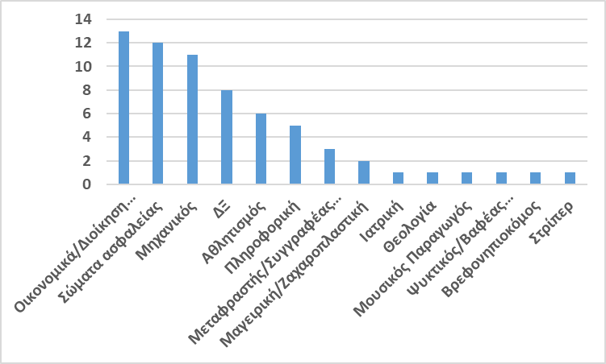
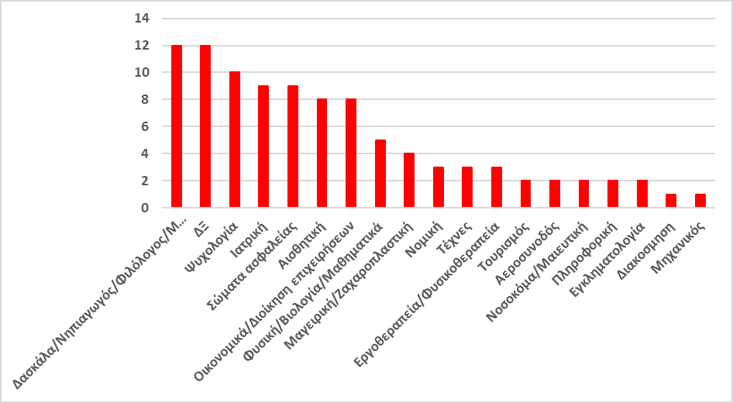
ΕΡΩΤΗΣΗ 2:
Ποιο επάγγελμα θέλεις να κάνεις;
ΑΓΟΡΙΑ
ΚΟΡΙΤΣΙΑ

Slide 5
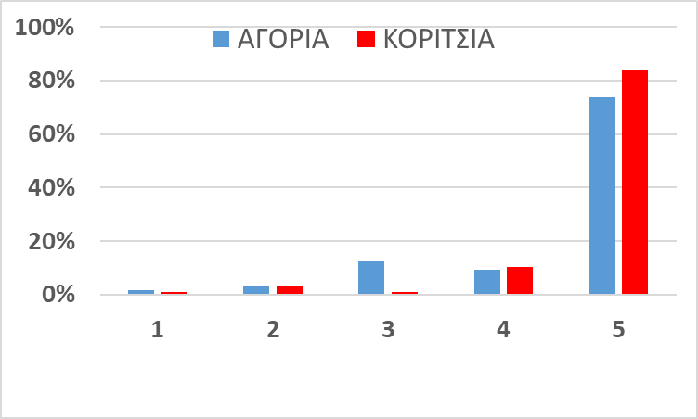
ΕΡΩΤΗΣΗ 3:
Οι σπουδές μετά το λύκειο είναι εξίσου σημαντικές τόσο για τους άντρες όσο και για τις γυναίκες.
1=διαφωνώ απόλυτα,
2=μάλλον διαφωνώ,
3=ούτε συμφωνώ, ούτε διαφωνώ, 4=μάλλον συμφωνώ,
5= συμφωνώ απόλυτα

Slide 6
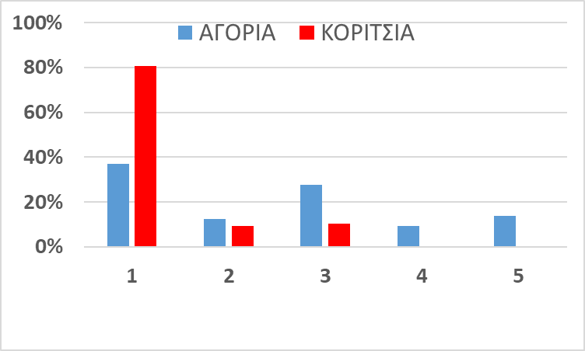
ΕΡΩΤΗΣΗ 4:
Τα αγόρια είναι καλύτερα στα μαθηματικά
από τα κορίτσια.
1=διαφωνώ απόλυτα,
2=μάλλον διαφωνώ,
3=ούτε συμφωνώ, ούτε διαφωνώ, 4=μάλλον συμφωνώ,
5= συμφωνώ απόλυτα

Slide 7
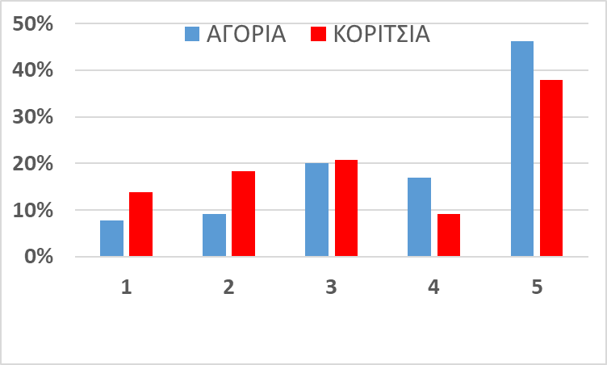
ΕΡΩΤΗΣΗ 5:
Στο σπίτι οι γονείς μου συμπεριφέρονται με τον ίδιο τρόπο στα κορίτσια και στα αγόρια της οικογένειας.
1=διαφωνώ απόλυτα,
2=μάλλον διαφωνώ,
3=ούτε συμφωνώ, ούτε διαφωνώ, 4=μάλλον συμφωνώ,
5= συμφωνώ απόλυτα

Slide 8
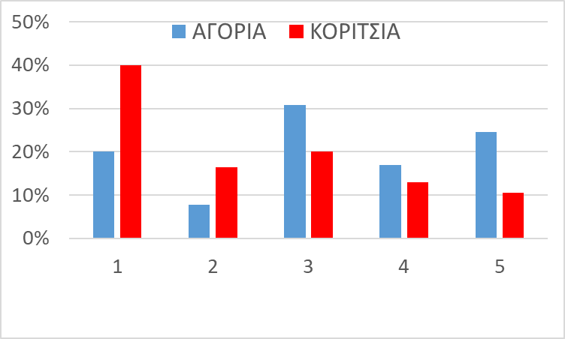
ΕΡΩΤΗΣΗ 6:
Οι γυναίκες πρέπει να φροντίζουν τα παιδιά στην οικογένεια, ειδικά όταν είναι μικρά.
1=διαφωνώ απόλυτα,
2=μάλλον διαφωνώ,
3=ούτε συμφωνώ, ούτε διαφωνώ, 4=μάλλον συμφωνώ,
5= συμφωνώ απόλυτα

Slide 9
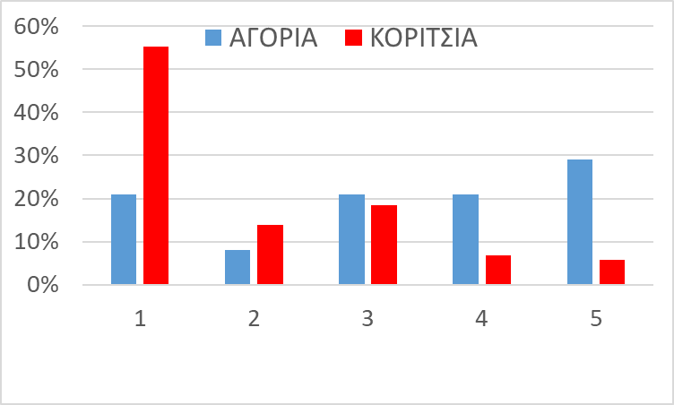
ΕΡΩΤΗΣΗ 7:
Οι άντρες πρέπει να συντηρούν
οικονομικά την οικογένεια.
1=διαφωνώ απόλυτα,
2=μάλλον διαφωνώ,
3=ούτε συμφωνώ, ούτε διαφωνώ, 4=μάλλον συμφωνώ,
5= συμφωνώ απόλυτα

Slide 10
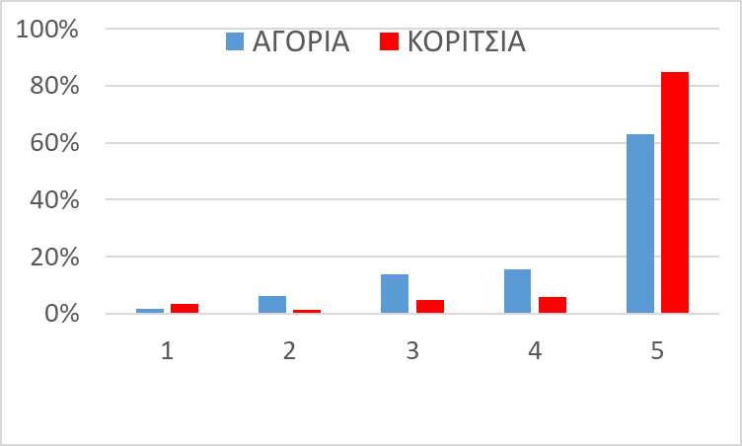
ΕΡΩΤΗΣΗ 8:
Τόσο οι άντρες όσο και οι γυναίκες
είναι εξίσου υπεύθυνοι/ες για τις δουλειές του σπιτιού.
1=διαφωνώ απόλυτα,
2=μάλλον διαφωνώ,
3=ούτε συμφωνώ, ούτε διαφωνώ, 4=μάλλον συμφωνώ,
5= συμφωνώ απόλυτα

Slide 11
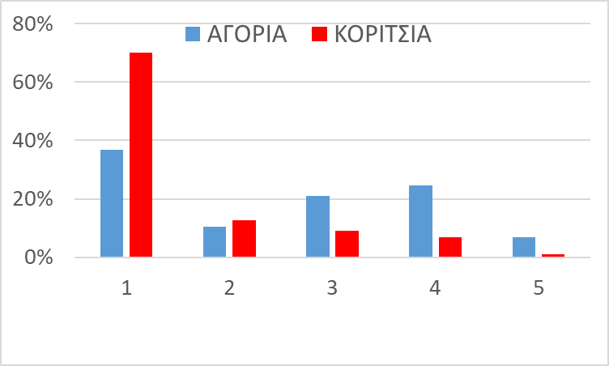
ΕΡΩΤΗΣΗ 9:
Μόνο ορισμένα επαγγέλματα είναι κατάλληλα και για τα δυο φύλα.
1=διαφωνώ απόλυτα,
2=μάλλον διαφωνώ,
3=ούτε συμφωνώ, ούτε διαφωνώ, 4=μάλλον συμφωνώ,
5= συμφωνώ απόλυτα

Slide 12
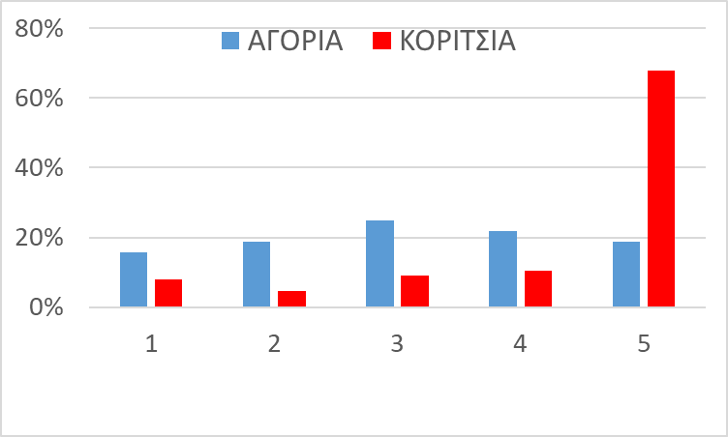
ΕΡΩΤΗΣΗ 10:
Οι σπουδές Βρεφονηπιοκομίας πρέπει να επιλέγονται εξίσου από κορίτσια και από αγόρια.
1=διαφωνώ απόλυτα,
2=μάλλον διαφωνώ,
3=ούτε συμφωνώ, ούτε διαφωνώ, 4=μάλλον συμφωνώ,
5= συμφωνώ απόλυτα

